Slide 1
Un Amor Eterno
Jesús con su Esposa en el Apocalipsis
La forma literaria del
Apocalipsis (quiasma)
II. Las 7 Visiones
III. El Punto Principal (12:11)
IV. El Simbolismo

Slide 2
El Quiasma: Llave que abre el Apocalipsis
Un Amor Eterno
(Estructura literaria)
“La relación invertida entre elementos sintácticos de frases paralelos” (Webster)
“El Sábado fue hecho para el hombre,
no el hombre para el Sábado” Mc.2:27

Slide 3
El Quiasma: Llave que abre el Apocalipsis
Un Amor Eterno
(Estructura literaria)
A
B
C^{X}
B¹
A¹
(1^{r} concepto)
(2^{O} concepto)
(Punto principal)
(2^{O} concepto repetido)
(1^{r} concepto repetido)
A El que abre
B y ninguno cierra,
B¹ y cierra
A¹ y ninguno abre…
Apo.3:7b

Slide 4
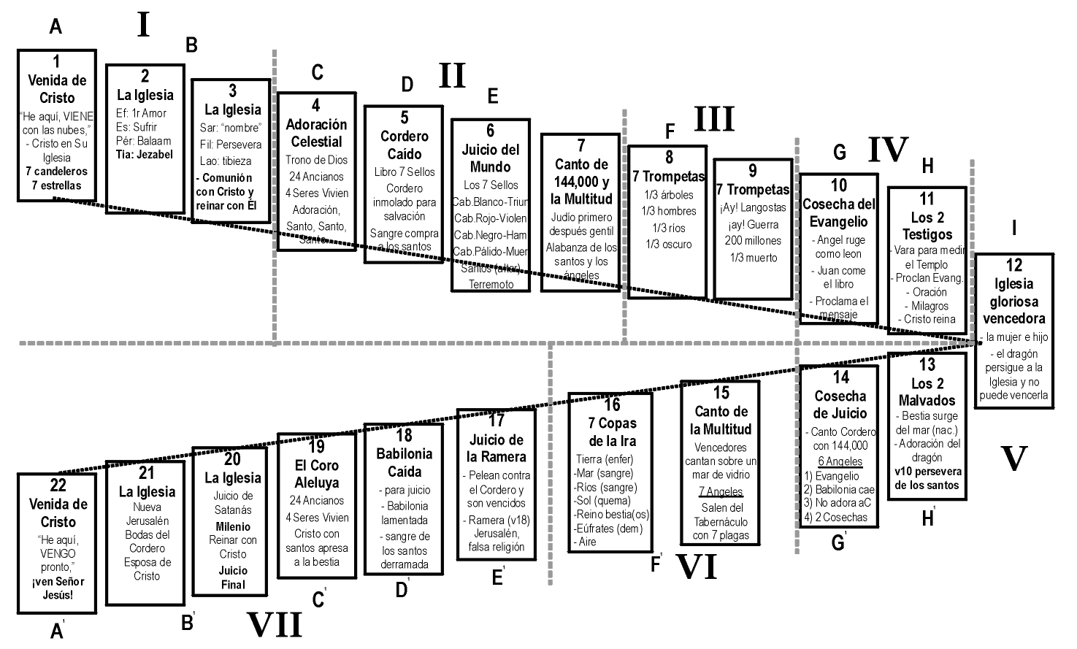
Estructura quiástica
Las 7 visiones (Lund)
1:10 “en el Espíritu”
La Tierra renovada
en juicio
4:2 “en el Espíritu”
Esposa come la Palabra y profetiza
Esposa
vence
Jesús cuida
a Su Esposa
Jesús restaura la herencia a Su Esposa
(Esposa sellada)
La Esposa reina con Jesús para siempre
17:3 “en el Espíritu”
21:10 “en el Espíritu”
Esposa Perseguida
Esposa alaba mientras el mundo es limpiado

Slide 5
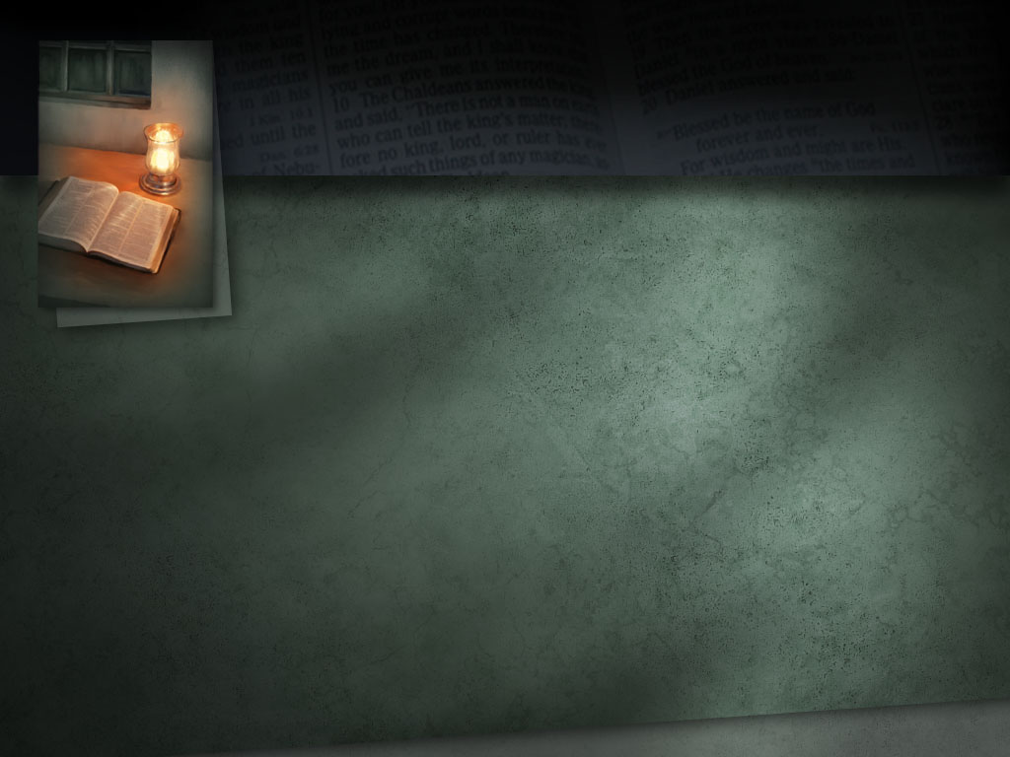
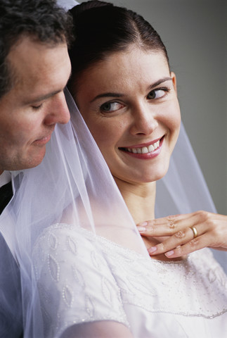
El Amor de Jesús en 7 visiones
7
La
Esposa
Reina
con
Cristo
(Ap17-22)
6
El
mundo
limpiado
de
toda
maldad
(Ap15-16)
5
La
Esposa
perse-
guida
y
triunfante
(Ap12-14)
4
La
Esposa
come
de la
Palabra
(Ap 10-11)
(Ap.13-14)
3
La
Tierra
Renovada
en el
Juicio
(7 Trom-
petas)
(Ap 8-9)
(Ap15-16)
2
Jesús
restaura
la
herencia
a su
Esposa
(Ap 4-7)
(Ap 17-19)
1
Jesús
ama y
cuida
a su
Esposa
(Ap 1,2, 3)
(Ap 20-22)

Slide 6
Punto Principal
Un Amor Eterno
Apoc. 12 = “midrash”
Exégesis rabínico de
un pasaje del AT
Gén.3:15
“y pondré enemistad entre ti y la mujer, y entre tu simiente y la simiente suya; esta te herirá en la cabeza, y tú le herirás en el calcañar”

Slide 7
Punto Principal
Un Amor Eterno
Apoc. 12 = “midrash”
Exégesis rabínico de
un pasaje del AT
Ap.12:11
“y le han vencido …
por medio de la sangre del Cordero y la palabra del testimonio de ellos, y no amaron sus vidas hasta la muerte”

Slide 8
El Simbolismo
Un Amor Eterno
Las 7 Iglesias en Asia (2-3)
A Éfeso
B Esmirna
C Pérgamo
D^{x} Tiatira
C¹ Sardis
B¹ Filadelfia
A¹ Laodicea
1^{r} Amor
Sufrir
Balaam
Jezabel
“un nombre”
Persevera
Tibieza

Slide 9
El Simbolismo
Un Amor Eterno
Las 7 Iglesias en Asia (2-3)
6 enemigos del Cristiano:
1) Tentación Sexual
2) Orgullo
3) Amor al dinero
4) Falsa religión (Babilonia, ramera )
5) Satanás (dragón)
6) Espíritu del mundo (anticristo)

Slide 10
Simbolismo
Un Amor Eterno
(10)
4ª Visión: Esposa come el
evangelio y lo proclama
Los 2 Testigos
1) El Espíritu (2 olivos)
2) La Palabra (2 candeleros)
(Oración y milagros)
(7a Trompeta: Cristo reina )
5ª Visión: Iglesia triunfante
1) La sangre
2) La palabra (testimonio)
3) La cruz personal
(11)
(12) el dragón – Satanás
la bestia – anticristo
(espíritu del mundo)
(17) Babilonia /Ramera –
Falsa religión
(12)

Slide 11
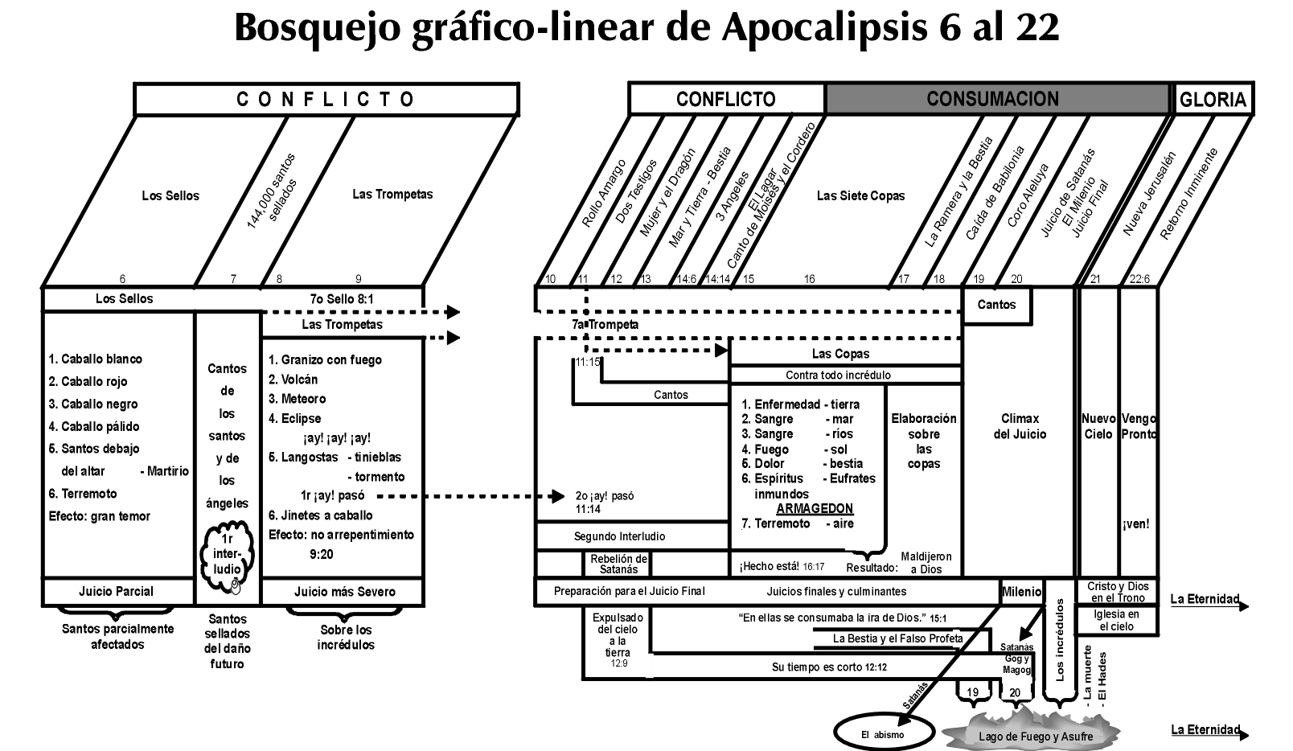
¿Por qué existe tanta confusión?
Un Amor Eterno
La Crítica textual
(ciencia joven)
2) Cultura occidental vs.
oriental
3) Paradigma linear
.Hiper-literalismo de
símbolos
4)

Slide 12
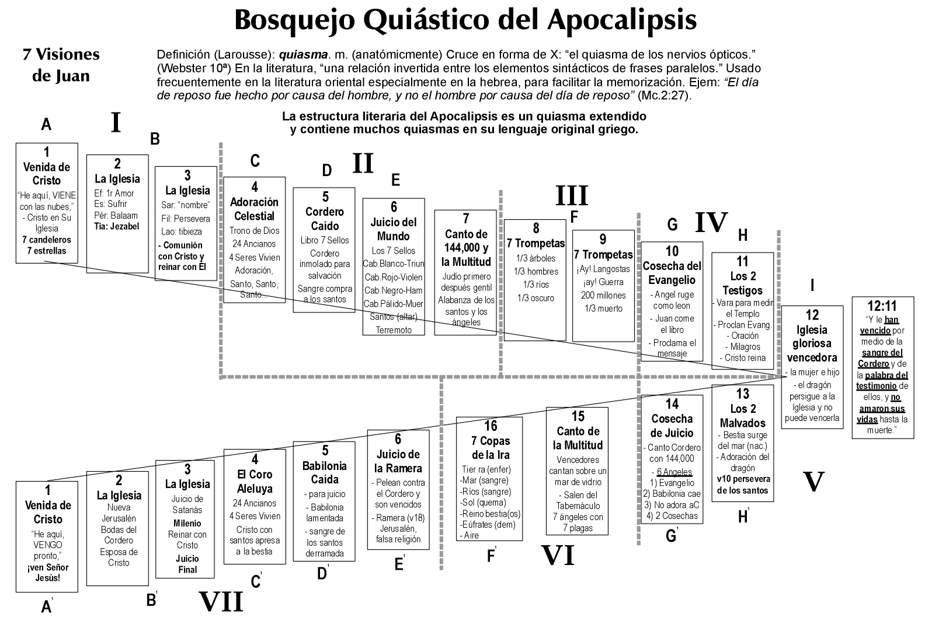
2 Paradigmas 1 linear y 1 quiástico

Slide 13
Mensajes de Jesús para su Esposa
Jesús es mi Esposo eterno
¿A quién adoraré?
¿A quién seguiré?
¿Por cuáles valores viviré?
¿Qué ciudad formará mi
estilo de vida?

Slide 14
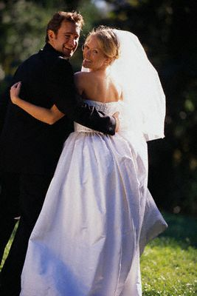
¿Somos ahora un REINO de sacerdotes?
(Col.1:13; 1P.2:5; Ap.1:6; 5:10)
¿Estás reinando con Cristo ahora?
Mensaje del Apocalipsis:
¡Todos podemos reinar con Cristo ahora!
(comiendo la Palabra, luchando en el Espíritu, oración, por la sangre, y no amando nuestra vidas hasta la muerte.)

